Slide 1
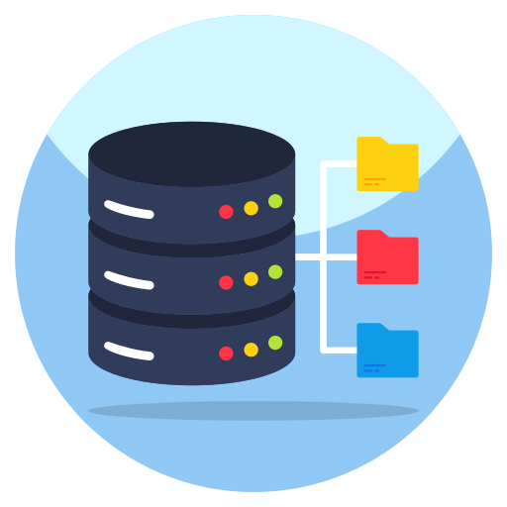
Banco de Dados
Módulo de Introdução Parte II
Cleiton Dias e Tiago Pascotto

Slide 2
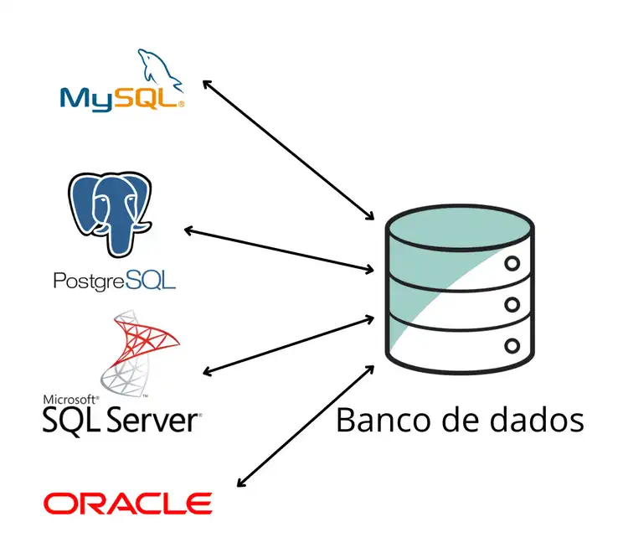
Banco de dados
Serve para armazenar, organizar e recuperar dados de forma eficiente.
SGBDR (Sistema Gerenciador de Banco de Dados Relacional)
software que faz a ponte entre o banco de dados e o usuário/aplicação.
Ele organiza, protege e permite consultas e alterações nos dados
dados são organizados em tabelas (linhas e colunas), que podem se relacionar entre si.
MySQL, SQLServer, Oracle DB, Postgress, SQLite

Slide 3
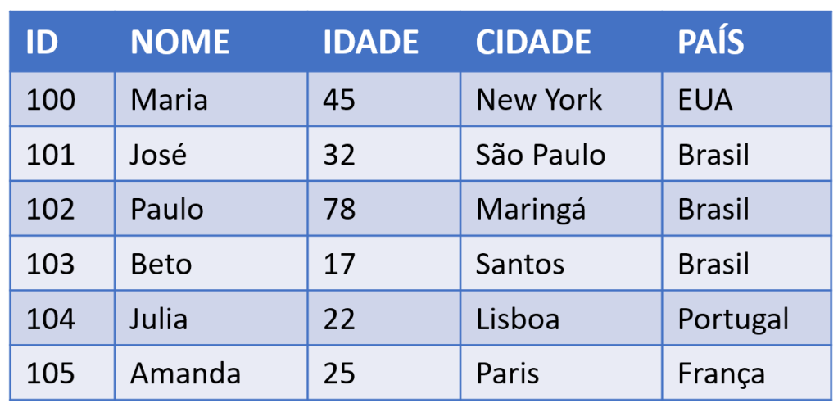
O que é uma tabela?
Similar a uma planilha dentro de um banco de dados, cada tabela tem:
- Colunas (atributos/campos)
- Linhas (tuplas/registros)

Slide 4
Tipos de Dados
Quando criamos uma tabela em um banco de dados, precisamos definir que tipo de informação cada coluna vai armazenar.
Similar ao que fazemos quando estamos desenvolvendo em Java e precisamos declarar o tipo da variável, em banco de dados precisamos declarar o tipo de dado que a coluna vai armazenar.
Ex.:
Idade → número inteiro.
Nome → texto.
Preço → número com casas decimais.
Data de nascimento → data.

Slide 5
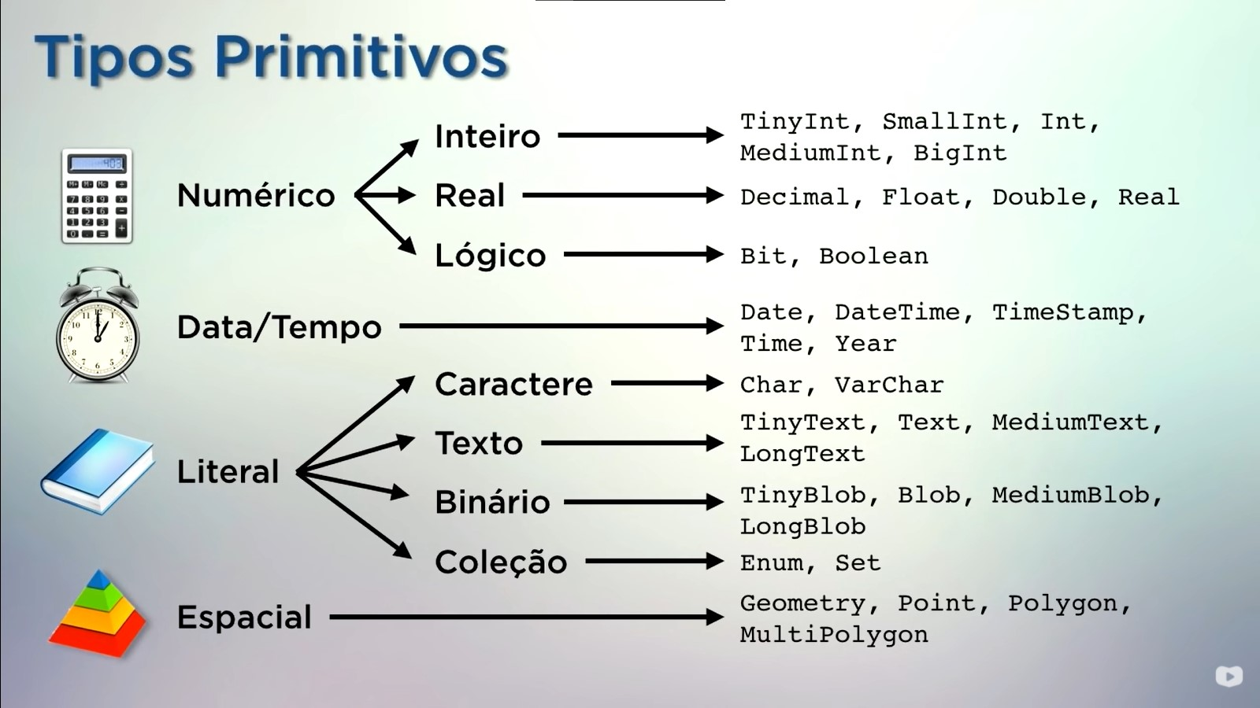

Slide 6


Slide 7

O banco de dados está “servindo dados”, por isso vamos precisar de um servidor para coloca-lo.
Durante as aulas vamos utilizar o XAMPP para simular um servidor.

Slide 8
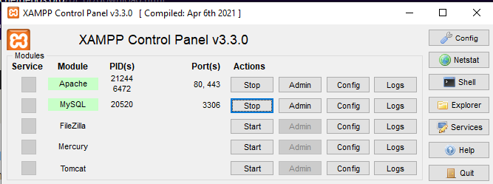
Ligando o servidor....
Apache será o nosso Servidor, vamos ligar a opção dele e também a opção do MySQL.

Slide 9


Slide 10
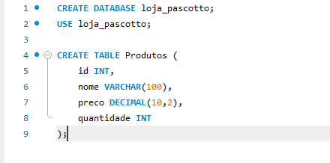

Slide 11
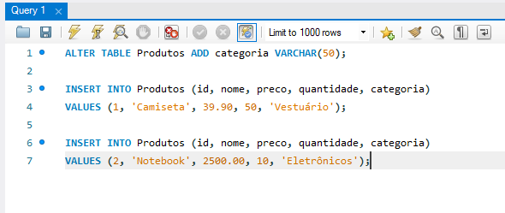

Slide 12
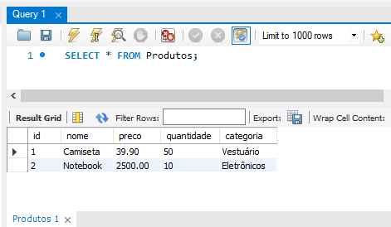

Slide 13

Professores
Cleiton S Dias
Thiago G Pascotto

Slide 14




Contatos
cleitondsd
cleitondsd
(11) 9 3029-0421

